Slide 1

第2章: 世界で進行するAI依存の深刻化
世界各国の研究が示すAI依存の実態は、もはや「将来的な懸念」ではなく「現在進行形の危機」として認識すべき深刻な状況です。教育現場で起きている変化の本質を、科学的データとともに詳しく見ていきましょう。

Slide 2
中国大学生調査が示す衝撃的現実
99.2%
65.9%
47.1%
11.7%
AI使用率
最初にAI相談
依存状態
重度使用
ほぼ全員の学生がAIを使用している状態
問題に直面した際、最初にAIに相談する学生の割合
AIなしでは学習・生活が不可能と回答
毎日数時間以上の病的レベルの依存者
中国青年報・中青校媒と社交プラットフォーム「Soul」が実施した大規模調査（有効回答数3,129人）は、私たちに極めて深刻な現実を突きつけています。

Slide 3

「AIに聞けば解決」文化の浸透
65.9%が問題に直面した際、最初にAIに相談するという数値は、教育的観点から見て極めて危険です。これは従来の問題解決プロセス—「何が問題なのかを分析し、どこで情報を探すべきかを判断し、得られた情報を批判的に検討する」—が完全に省略されていることを意味します。
この「遇事不决问AI」（何事も迷ったらAIに聞く）という文化は、短期的には効率的に見えますが、長期的には問題分析能力の退化、情報リテラシーの未発達、批判的思考の停止という重大な問題を引き起こします。

Slide 4
理解と行動の深刻な乖離
理解している危険性
実際の行動
62.3%が思考の怠惰化を懸念
47.1%がAIなしでは生活不可能
創造力（62.0%）・批判的思考力（56.0%）が重要と認識
創造力や批判的思考を育む場面でAI依存
40.9%が精神的依存を懸念
懸念を表明しながらも使用継続
43.5%がAI時代への不安を抱える
不安を感じながらも行動変容できない
この「理解-行動ギャップ」は、単なる意志力の問題ではなく、依存症の典型的な症状であり、医学的介入が必要なレベルに達していることを示しています。

Slide 5

MIT Media Labの科学的警告
MIT Media Labの研究チーム（Nataliya Kosmyna、Pattie Maesら）が2025年に発表した研究「Your brain on ChatGPT」は、AI使用が脳に与える影響を科学的に実証した画期的な研究です。
54人の参加者を4ヶ月間追跡し、脳波測定（EEG）による客観的な脳活動評価を行った結果、AI使用による深刻な認知機能の変化が明らかになりました。

Slide 6
認知負債の科学的定義
脳の接続性の階層的低下
前頭前野の活動低下
記憶統合プロセスの劣化
脳のみ（最強）→ 検索エンジン（中程度）→ AI使用（最弱）という段階的な劣化が確認されました。
批判的思考と創造性を司る脳領域の機能が減退し、思考の深度が浅くなります。
自分の書いた文章すら78%のケースで引用できない状態に陥ります。
認知負債（Cognitive Debt）とは、生成AIツールへの依存により、脳の情報処理、記憶、統合能力が系統的に減退することで蓄積される「認知能力の借金」です。

Slide 7


最も深刻な発見：記憶と所有感の喪失
78%
100%
記憶の喪失
所有感の低下
AI使用者が自分の過去のエッセイからの引用に失敗
エッセイへの「所有感」が最も低いのがAI使用グループ
研究者Pattie Maes氏のコメント：「自分のアイデアから始めてその後AIサポートを重ねることで、神経回路をフル稼働させることができる。しかし、AIから始めることは、創造性と批判的推論を独特に人間的たらしめるネットワークを阻害する可能性がある」

Slide 8



スイスの大規模社会調査からの警鐘
SBS Swiss Business SchoolのMichael Gerlich研究主任が実施した大規模社会調査（666人の有効回答者、50名との半構造化インタビュー）は、AI使用による認知機能への影響を社会レベルで実証しています。
AI使用頻度と批判的思考
認知オフローディング
批判的思考への影響
r = -0.68（強い負の相関）
r = +0.72（強い正の相関）
β = -1.76（有意な負予測）

Slide 9


認知オフローディングの段階的進行
記憶の外部化
情報の記憶をAIに依存し始める段階
注意制御の委託
重要な情報の選別をAIに任せる段階
意思決定の外部化
判断プロセスそのものをAIに委ね始める段階
分析的推論の放棄
独立した批判的思考を行わなくなる最終段階

Slide 10
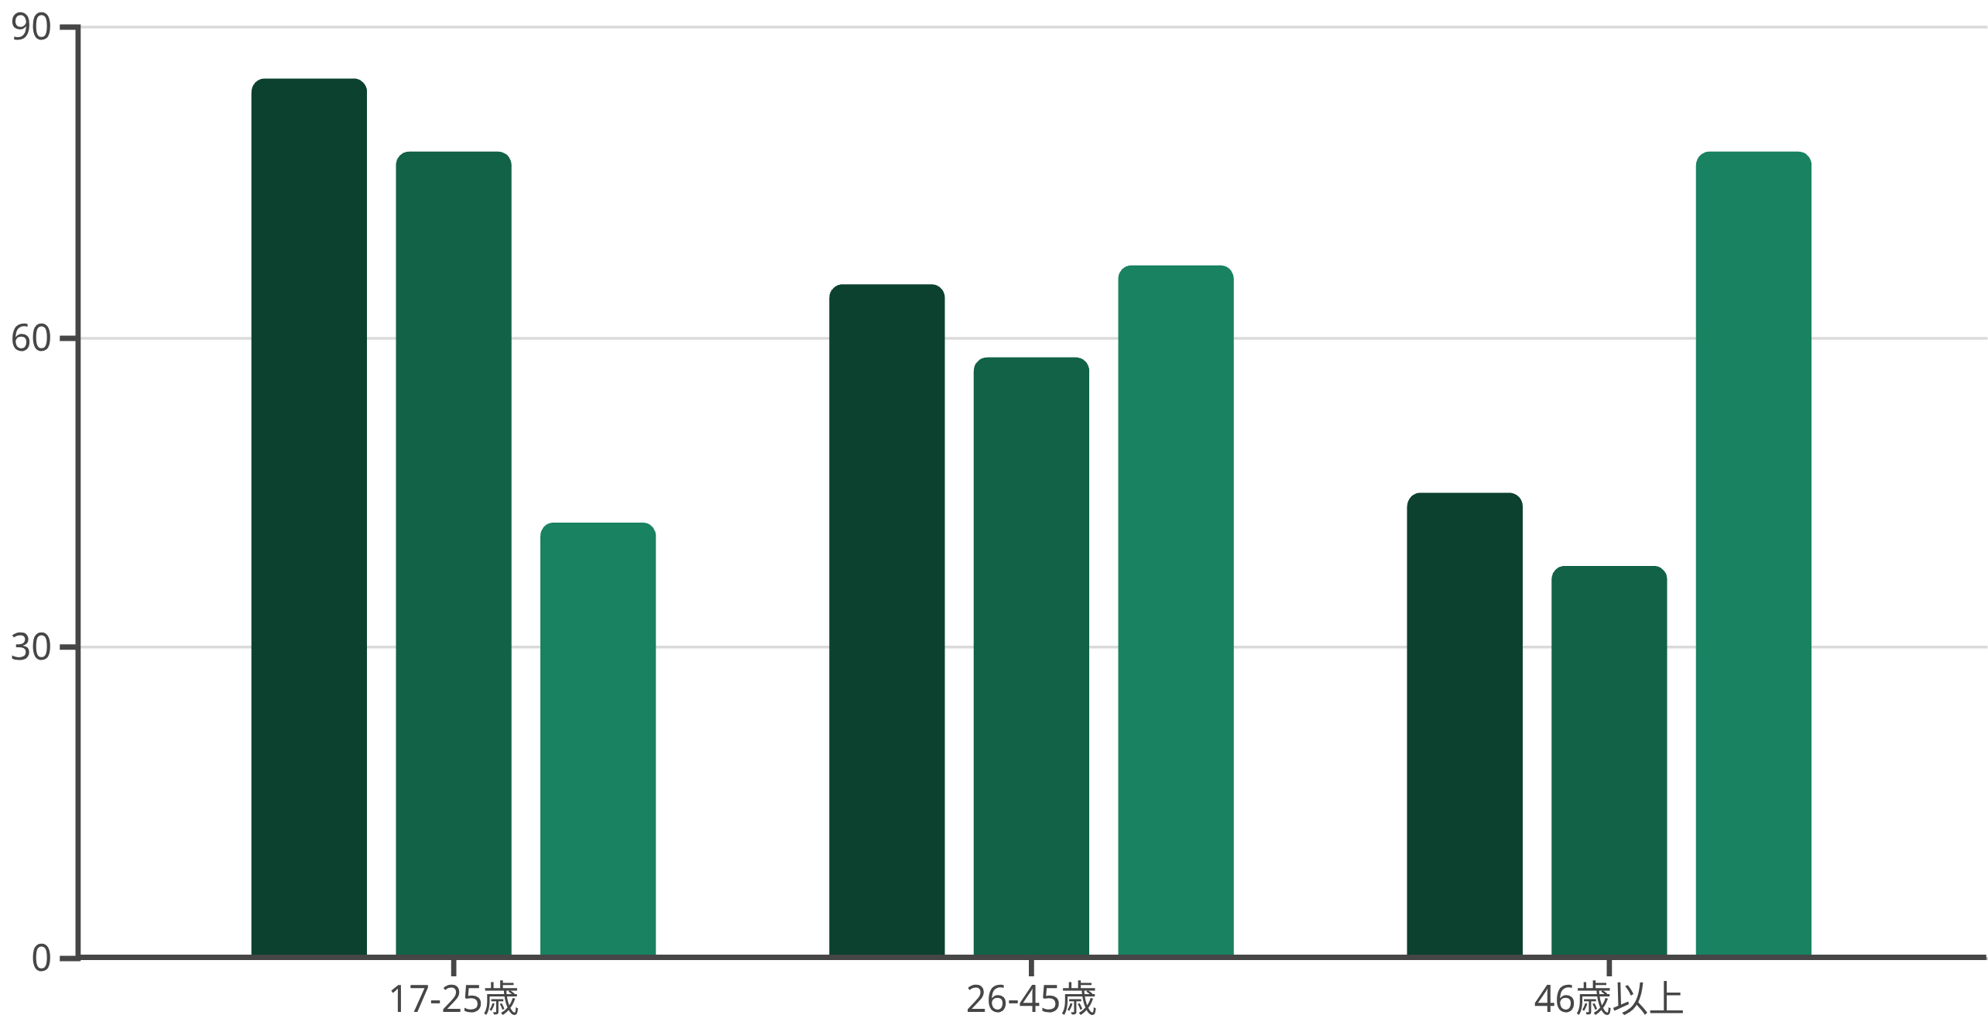
世代別・教育レベル別の深刻な格差
AI使用頻度
認知オフローディング
批判的思考スコア
17-25歳の若年層（教育現場の主要対象）が最高のAI使用頻度と認知オフローディングスコア、最低の批判的思考スコアを示しています。高等教育修了者でも、AI使用頻度が高い場合は教育レベルに関係なく認知機能が低下することが確認されました。

Slide 11

参加者の自己認識：依存の自覚と無力感
「AIを使えば使うほど、自分で問題解決をする必要性を感じなくなる」
「AIに依存していることは分かっているが、もう元には戻れない」
「効率的だが、何か重要なものを失っている気がする」
質的インタビューから得られた参加者の声は、中国調査と同様の「理解-行動ギャップ」を示しており、依存症の典型的な症状パターンが確認されています。

Slide 12










フィードバックループの悪循環構造
さらにAIに依存する
AI使用で作業が楽になる
認知能力がさらに低下する
AI依存がさらに深化する
自力解決がより困難になる
研究者Gerlichの警告：「AIツールの多用は、表面的な生産性向上をもたらすが、根本的な認知スキルの土台を浸食する。特に、批判的思考や独立的な問題解決能力への影響は深刻である」

Slide 13
認知負債蓄積の段階的劣化メカニズム
初期利用期（使用開始～4週間）
1
α波・β波の接続性が早くも低下開始。「効率的で便利」という肯定的認識の裏で、認知的負荷が段階的に減少します。
2
依存形成期（1-3ヶ月）
前頭前野の活動低下が顕著に。問題に直面すると即座にAIに依存し、自力思考への「苦痛感」が出現します。
認知機能劣化期（3-6ヶ月）
3
脳の神経ネットワーク結合が系統的に弱化。78%が自分の作成物を正確に記憶できない状態に到達します。
4
認知負債定着期（6ヶ月以降）
思考の深度を示す脳活動が「検索エンジン使用時」より低下。機能回復に使用期間の数倍の集中訓練が必要になります。

Slide 14




AI依存症の進行パターンと早期介入
便利さ発見期（1-3ヶ月）
簡単な問題でもAI使用、効率化の名目で正当化。使用ルール設定、自力解決時間の確保が重要です。
習慣化期（3-9ヶ月）
思考への抵抗感、AI制限への反発。段階的制限、思考プロセス可視化訓練が必要です。
能力低下実感期（9-18ヶ月）
理解-行動ギャップ、罪悪感と継続使用の併存。専門的治療アプローチ、離脱プログラムが必要です。
諦め・受容期（18ヶ月以降）
依存状態の受容、自力能力への絶望。集中的医療介入、長期リハビリテーションが必要です。

Slide 15
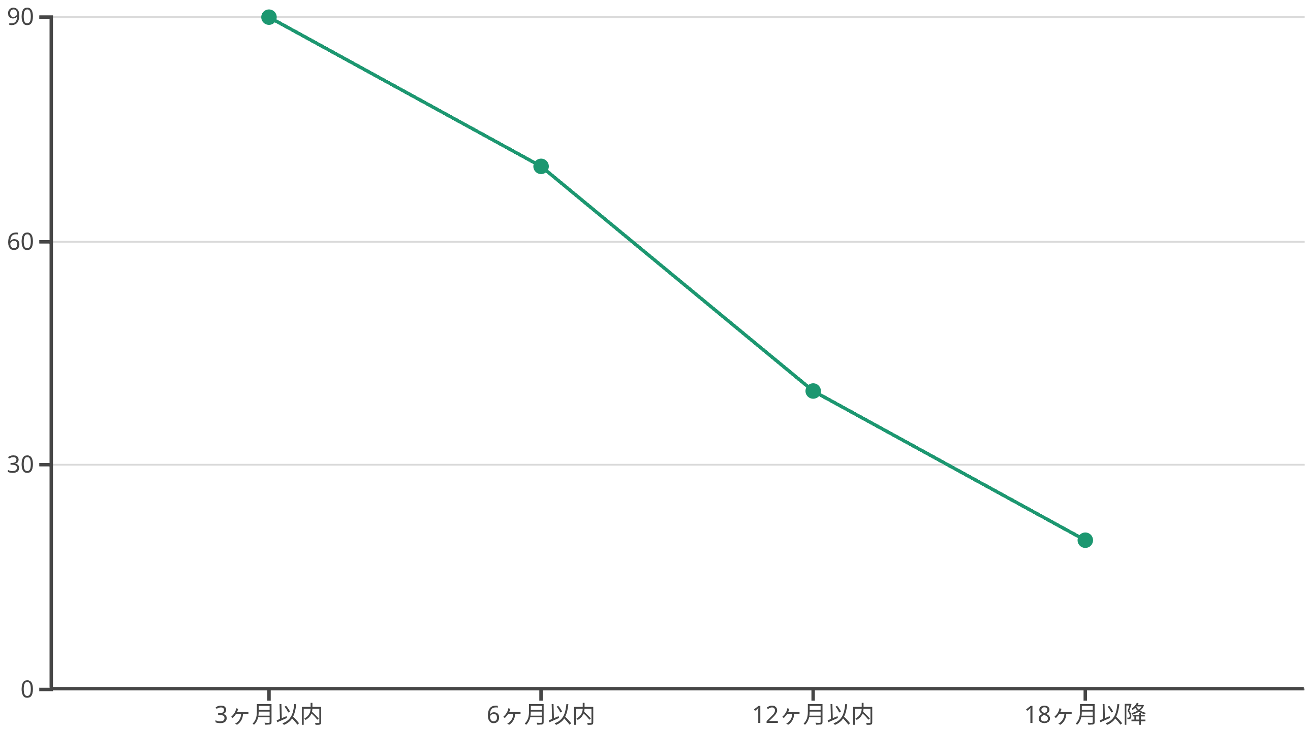
回復可能性と介入時期の相関
AI依存症の固定化速度は他の行動依存を上回ります。その理由は「学習支援ツール」として正当化されやすく、使用制限への社会的抵抗が少ないためです。早期介入の重要性が明確に示されています。

Slide 16

国際比較：欧米の慎重導入 vs 日本の無計画導入
欧米諸国の科学的アプローチ
日本の「とりあえず使ってみる」の致命的リスク
アメリカ: MIT研究等を受け、年齢別使用制限・定期評価を実施
効果検証なき「使うことが目的」化した導入
ヨーロッパ: AI依存症を人権問題として位置づけ、予防教育を義務化
横並び意識による一斉導入（個別準備状況無視）
AI依存症リスクへの無知・無関心
共通点: 教育効果の科学的検証を導入の前提条件とする
GIGAスクール失敗の再現リスク

Slide 17
危機的拡大予測
現在の状況
大学生依存率47.1%が確認されている状態
拡大予測
全学齢段階に拡大すれば、2026年には社会レベルでの対策が困難な状況に到達
時間的切迫性
AI依存症の固定化速度は他の行動依存を上回り、猶予のない状況
現在の教育者は、人類史上初の認知能力大量劣化リスクに直面しています。認知能力は文明の基盤であり、その大量劣化は文明存続リスクを意味します。

Slide 18


教育者の歴史的責任
他の専門職では代替不可能な立場
AI依存症予防は教育者にしかできません。医師は症状顕在化後の介入、技術者はツール提供のみですが、教育者は予防段階での学習プロセス設計権を持ちます。
文明存続への責任
現在の教育者は、人類史上初の認知能力大量劣化リスクに直面しています。認知能力は文明の基盤であり、その大量劣化は文明存続リスクを意味します。

Slide 19




意図的教育設計への転換の緊急性
1
生存をかけた緊急変革
2
依存症予防を組み込んだ教育設計
3
学習プロセスの意図的設計
4
認知能力維持・向上のための教育活動
意図的教育設計への転換は単なる改善ではなく、生存をかけた緊急変革です。依存症予防を組み込まない教育活動は、教育ではなく依存症の量産に他なりません。

Slide 20



本章のまとめ：現在の危機と次章への展望
世界で進行するAI依存症は、もはや「将来の懸念」ではなく「現在の危機」です。MIT・スタンフォード大学の研究が示す認知負債の深刻さ、中国での調査結果が示す依存の現実、そして時間的猶予のなさを踏まえれば、教育現場での緊急対応は避けて通れません。
科学的根拠の確立
現実の深刻さ
緊急対応の必要性
MIT・スイスの研究による認知負債の実証
中国調査が示す47.1%の依存率
教育現場での即座の変革が不可欠
次章では、この危機的状況を踏まえた上で、なぜ多くの教育実践で「その使い方の教育的効果は？」という質問に答えられないのかを分析し、解決への道筋を明らかにします。

